Slide 1
DEMOKRASI
Inisiasi Tutor ke: 7
Mata Kuliah: Sosiologi Politik
Program Studi: Sosiologi
Fakultas: FHISIP

Slide 2
Pengertian Demokrasi
Secara epistemologis “demokrasi” terdiri dari dua kata yang berasal dari bahasa Yunani yaitu ”demos” yang berarti rakyat atau penduduk suatu tempat dan “cretein” atau “cratos” yang berarti kekuasaan atau kedaulatan. Jadi secara bahasa demos-cratein atau demos-cratos adalah keadaan Negara di mana dalam sistem pemerintahannya kedaulatan berada di tangan rakyat, kekuasaan tertinggi berada dalam keputusan bersama rakyat, rakyat berkuasa, pemerintah rakyat dan oleh rakyat.
Secara singkat diartikan sebagai government or rule by the people, yakni suatu system atau cara pengaturan yang ditentukan oleh rakyat atau mayoritas rakyat (Mayo, 1960).

Slide 3
Demokrasi menurut Tokoh
Joseph A. Schemer : Demokrasi merupakan suatu perencanaan institusional untuk mencapaikeputusan polituk dimana individu- individu memperoleh kekuasaan untuk memutuskan cara perjuangan kompetitif atas suara rakyat.
Sidney Hook Demokrasi adalah bentuk pemerintahan dimana keputusan-keputusan pemerintah yang penting secara langsung atau tidak langsung didasarkan pada kesepakatan mayoritas yang diberikan secara bebas dari rakyat dewasa
Lawan kata Demokrasi adalah Monarki, yakni system pengaturan dan penyelenggaraan negara yang ditentukan oleh seorang individu saja.

Slide 4
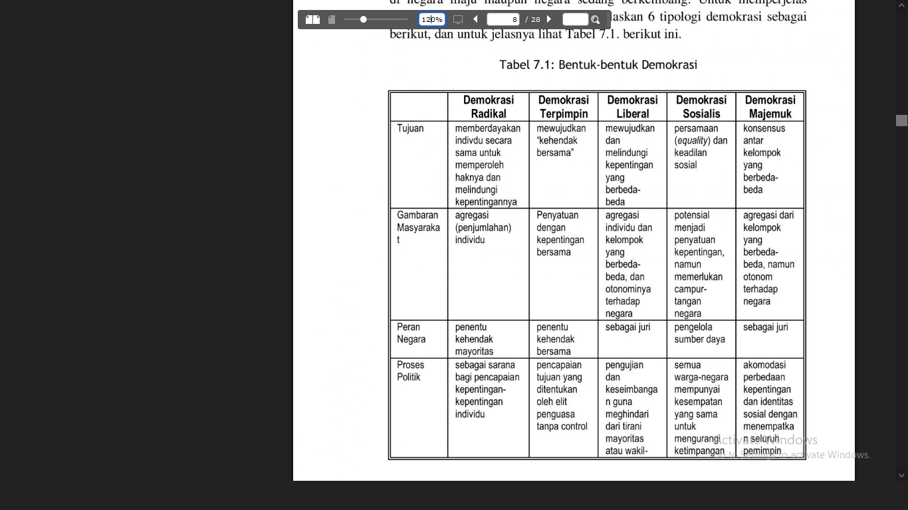
Bentuk-bentuk Demokrasi

Slide 5
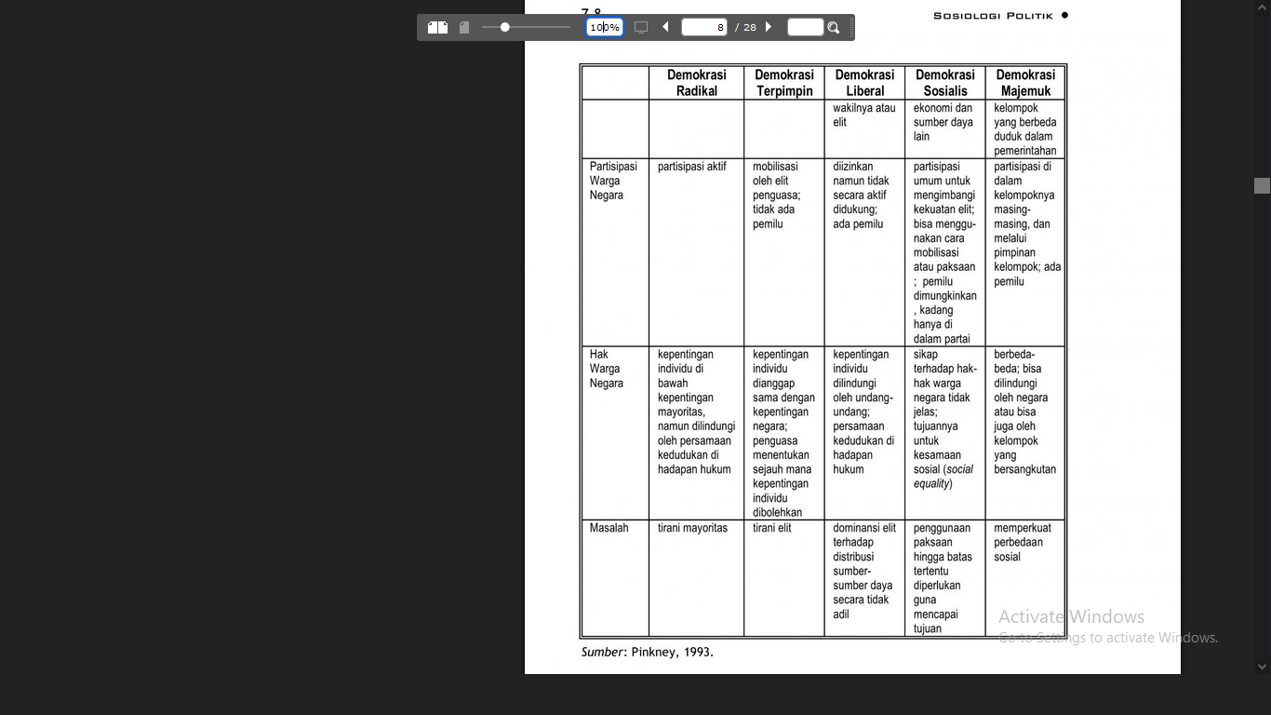
Bentuk-bentuk Demokrasi (lanjutan)

Slide 6
Syarat Demokrasi
Kebebasan
Kewarganegaraan dan Partisipasi
Aturan Administratif
Publisitas
Hak-hak Sosial
Kebebasan untuk menyatakan pendapat adalah kebebasan warga negara untuk menyatakan pendapatnya dalam kehidupan berbangsa dan bernegara, baik secara lisan maupun tulisan. Kebebasan berorganisasi adalah kebebasan warga negara untuk menjadi anggota organisasi politik maupun organisasi kemasyarakatan. Kebebasan beroposisi adalah kebebasan untuk mengambil posisi di luar pemerintahan serta melakukan kontrol atau kritik terhadap kebijakan pemerintah.
Kewarganegaraan dimaksudkan agar warga negara menyadari hak dan kewajibannya sebagai warga negara, serta mampu menunjukkan partisipasinya dalam kehidupan bernegara.

Slide 7
Sumber
Sosiologi Politik, SOS14408/Modul 7/kegiatan belajar 1 dan kegiatan belajar 2

